Slide 1
Capitulo 6
Disfrute de los deportes acuáticos con su barco

Slide 2
Temas Claves
Responsabilidades de un operador de barcos Pequeños barcos de motor y de remos Esquí acuático
Buceo y snorkeling
Windsurfing y vela Pescadores y cazadores

Slide 3
Debe saber como…
Explicar la responsabilidad que tiene un operador de una embarcación a sus pasajeros Explicar la responsabilidad del propietario de un bote cuando permita que otros lo usen
Explicar la responsabilidad del navegante hacia el medio-ambiente

Slide 4
Debe saber como…
Explicar la responsabilidad del operador hacia los demás que utilizan las vías marinas
Enumerar las listas de precauciones para los operadores de embarcaciones pequeñas
Remolcar a un esquiador de agua y reconocer las señales de mano
Explicar como pescar o cazar de forma cuidadosa desde un barco

Slide 5
Responsabilidades del Operador
Antes de zarpar…..
Estudie el pronostico del tiempo
Compruebe los controles de dirección y el acelerador Repase todas las luces Compruebe si hay fugas de combustible o aceite
Compruebe las conexiones de las mangueras y abrazaderas Drene toda agua del area del motor y la sentina

Slide 6
Responsabilidades del Operador
Antes de zarpar…..
Asegúrese de que el tapón de la sentina esté bien puesto Asegúrese de tener suficiente combustible
Asegúrese de que las batería y el extintor de fuego estén cargados
Colóque bien el interruptor de corte del motor y su cordón Asegúrese de tener el número requerido de salvavidas por personas. Más uno más.
Deje un plan de navegación

Slide 7
Responsabilidades del Operador
Antes de partir, repase las precauciones con sus pasajeros …
¿Dónde están los equipos de emergencia? ¿Quién necesita un chaleco salvavidas? ¿Dónde están los chalecos salvavidas?
¿Cuáles son las leyes sobre……..
¿La operación imprudente?
¿El equipo requerido? ¿La eliminación de residuos?

Slide 8
Responsabilidades del Operador
Realizando los simulacros de emergencia:
¿Sabes qué hacer?
¿En caso de un incendio? ¿Si alguien se cae por la borda? ¿En caso de una tormenta?
¿Cómo se hace?
¿Señal de ayuda o hacer una llamada MAYDAY? ¿Anclar el barco y manejar los cabos?

Slide 9
Responsabilidades del Operador
Ud. es responsable por el comportamiento de todo operador de su embarcacion
Antes de permitir que otros operen su embarcación, asegúrese de qué:
Se cumplan con los requisitos de edad y educación mínima de navegantes Conozca las normas básicas de la navegación de barcos y sus precauciones

Slide 10
Responsabilidades del Operador
Saber cómo amarrar el cordón de seguridad para el corte del motor en el chaleco o en la muñeca
Comprender cuando aplican las restricciones de operar a velocidad baja, sin dejar estela Comprender la necesidad de mantener un buena vigilancia constante Si es la primera vez en un PWC, practique en un área sin peligros

Slide 11
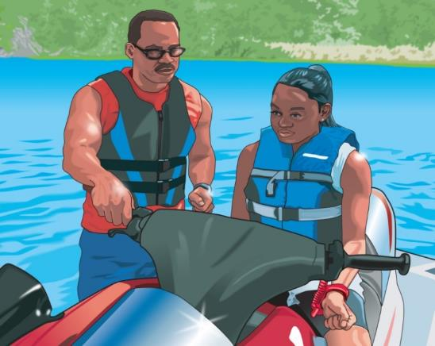
Responsabilidades del Operador
Antes de permitir que otros conduzcan su moto acuatica, asegúrese de que:
Cumplan con la edad y la educación mínima requerida de los navegantes
Sepan que tienen las mismas responsabilidades que cualquier otro operador

Slide 12
Responsabilidades del Operador
Practicar sus primeros paseos en una área sin peligros y despejada
Saber cómo dirigir y controlar la moto acuática (PWC)
Mirar bien alrededor antes de cambiar de dirección

Slide 13
Responsabilidad del operador hacia el Medio Ambiente
Mantenga las aguas limpias y libres de contaminación desechando los residuos y la basura correctamente
Practique las tres "R"— Reducir, Reutilizar y Reciclar Reduzca el acelerador a velocidad "sin estela" cuando este cerca de la orilla para evitar la erosión
Evite el uso de sustancias tóxicas de limpieza en su embarcación o en el agua
Notes:
Ejemplo de sustancias tóxicas: Detergentes

Slide 14
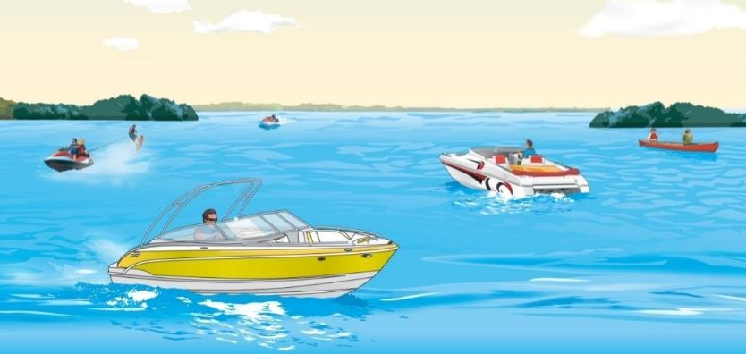
Responsabilidad hacia los demás que utilizan las vías marinas
Manténgase al tanto y consciente de los demás que están en el agua y a su alrededor
Controle el ruido qué hace sú barco o moto acuatica
Notes:
Discuss courtesy on the water to other boaters and people near the shoreline. You are legally responsible for damage and injuries caused by the wake of your boat or PWC.

Slide 15
Embarcaciones pequeñas y botes de remos
Incluye canoas, kayaks y balsas. Por razones de precaucion:
Siempre use un chaleco salvavidas
Nunca reme solo Nunca sobrecargue sú nave Manténga un centro de gravedad bajo Esté alerta y al tanto de los alrededores

Slide 16
Embarcaciones pequeñas y botes de remos
Practique como re-abordar en el agua Vístase adecuadamente para el clima
Revise su barco por entradas de agua
Asígnese un plan de ruta y un horario general cuando vaya en un viaje largo
Conozca el pronóstico del tiempo antes de salir
Esté atento a un cambio de tiempo. Manténgase cerca de la costa

Slide 17
Embarcaciones pequeñas y botes de remos
Esté alerta con los peligros en los ríos:
Presas/embalses de cota baja
Rápidos y filtros (obstrucciones)
Si se voltea:
No intente pararse ni caminar en una corriente de agua rápida
Flote boca arriba con los pies rio abajo y los brazos extendidos
No luche contra la corriente. Trate de nadar hacia la orilla
Evite la hipotermia
Notes:
Discuss the dangers of low-head dams both above and below the dam. Explain how to get out of the wash of the dam if you go under water.

Slide 18
Esquí Acuático
Antes de remolcar un esquiador, el operador debe:
Tener un observador a bordo Repasar las señales manuales con el esquiador Asegúrarse de que el esquiador lleva un chaleco salvavidas aprobado y de impacto Familiarísarse con el área y cualquier peligro Asegúrarse de que las líneas de remolque tienen la misma longitud para cada esquiador
Nunca remolcar a un esquiador por la noche
Notes:
Review your state’s specific laws regulating skiing and towing people.

Slide 19
Esquí Acuático
Al remolcar a un esquiador, el operador debe:
Arrancar el motor después de asegurarse de que nadie está cerca de la hélice
Ir acelerando lentamente hasta que la cuerda de esquí esté tensa
Mantener al esquiador a una distancia segura de la costa y cualquier otro peligro
Evitar áreas congestionadas
Estar atento a otras naves y obstrucciones Responder siempre a las señales del esquiador

Slide 20
Esquí Acuático
Cuando un esquiador se cae, el operador del barco debe dar vueltas alrededor del esquiador para que recoja la línea de remolque
Si es necesario, el operador debe mostrar la bandera roja o naranja para alertar a otros que el esquiador ha caído
Apagar el motor antes de recoger al esquiador
Notes:
Does your state require a skier-down flag?

Slide 21
Esquí Acuático
El esquiador debe:
Usar un chaleco salvavidas, contra impacto
Usar señales manuales
Y no debe:
Esquíar jamas bajo la influencia de drogas o el alcohol Jugar al salpique a los nadadores, otras embarcaciones, ni a otros esquiadores Enredar la cuerda de remolque alrededor de cualquier parte de su cuerpo
Mantener un esquí fuera del agua al caer Acercarse a la popa del barco hasta que el motor esté apagado

Slide 22
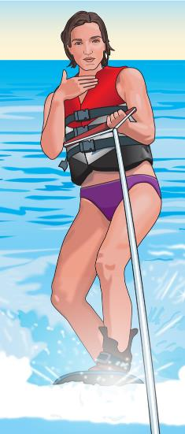
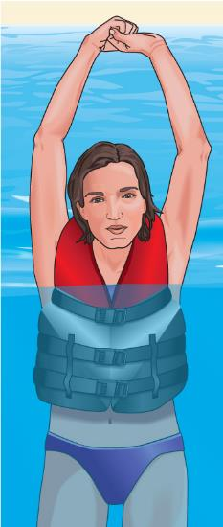
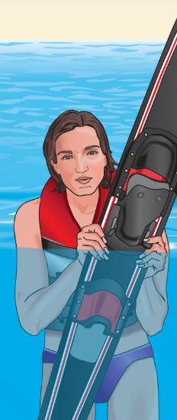
Esquí Acuático
Señales manuales para los esquiadores
PARE
ESQUIADOR OK
ESQUIADOR CAÍDO

Slide 23
Esquí Acuático
Señales manuales para los esquiadores

Slide 24
Buceo y Snorkeling
Los operadores de barcos deben ….
Ser capaz de reconocer las banderas flotante de buzos sumergidos en el agua, azul y blanca o roja con franja blanca
Mantenerse lejos de los buzos a una distancia legal de 300 pies en aguas abiertas o 100 pies en ríos o canales y a una velocidad lenta
Buscar burbujas. Si las ve, está casi encima de ellos
Notes:
Review your state’s rule regarding the use of diver-down flags and alpha flags. The NAV Rules do give some specific requirements form recreational vessels engages in diving and snorkeling. During the day the vessel must exhibit “Alpha” flag. Each state may have a specific requirement regarding the use of the diver-down flag, specifically regarding the distance the boater must remain away from the flag.

Slide 25
Buceo y Snorkeling
Todos los buceadores deben de ….
Usar la bandera azul y blanca o la roja con franja blanca de Buzo Sumergido y manténerla cerca
Utilizar un barco de tamano adecuado
Evitar sobrecargar el barco
Nunca bucear o snorkel solo
Notes:
Review your state’s rule regarding the use of diver-down flags and alpha flags. The NAV Rules do give some specific requirements form recreational vessels engages in diving and snorkeling. During the day the vessel must exhibit “Alpha” flag. Each state may have a specific requirement regarding the use of the diver-down flag, specifically regarding the distance the boater must remain away from the flag.

Slide 26
Windsurfing (Tabla a vela)
Vístete apropiadamente. Dile a alguien tus planes. No te canses demasiado. Cuidado con otras naves. No te alejes de la costa.
Notes:
Siempre ponte el salvavidas.

Slide 27
Navegando Bajo Vela
Los veleros suelen ser los que siguen rumbo
Los veleros pequeños son propensos a volcarse y anegarc.
Caer por la borda es común. Siempre use un chaleco salvavidas Los marineros deben estar atento a las temperaturas frías
Un curso certificado sobre veleros es recomendado

Slide 28
Navegando a Vela
Tome preauciones:
No salga durante tormentas o vientos fuertes
Lleve una linterna para senalar, iluminando las velas
Asegúrese de que el velero a motor tenga las luces rojas, verdes y blancas de navegación puestas, de noche y durante poca visibilidad
Tenga en cuenta el alto del mástil al pasar por debajo de líneas eléctricas y puentes

Slide 29
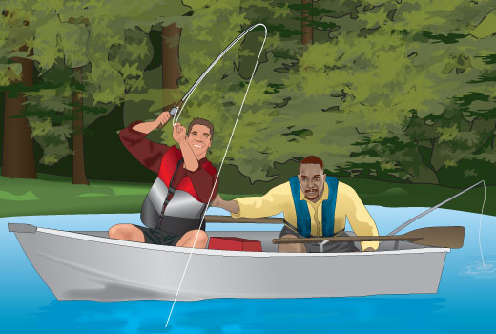
La Pesca
Los pescadores que usan una embarcación para pescar deben:
Conocer y cumplir con todas las leyes y requisitos de la navegación No sobrecargar el barco
Usar un chaleco salvavidas Reciclar o arrojar el sedal (línea de pesca) en recipientes de basura en la marina
Cuidar el barco de dónde pesca y su equipo.

Slide 30
La Pesca Comercial
Los operadores de otras embarcaciones deben:
Reducir la velocidad cuando se acerquen a los barcos de pesca, eludirlos o alejarse
Nunca cruce las líneas o redes de pesca de otra embarcacion
No molestar creando estelas cerca de un barco de pesca

Slide 31
Cacería en botes pequenos
Si utiliza una embarcación para cazar, debe de:
Obedecer todas las leyes de navegación Tome precauciones adicionales para evitar el zozobrar o anegar Use un chaleco salvavidas en todo momento Utilice varias capas de ropa debajo de su chalequo salvavida en aguas frías

Slide 32
Cacería en botes pequenos
Verifique el tiempo y permanezca cerca de la costa
No dispare ni suelte flechas hasta que la embarcación se detenga y el motor se apague. Permanezca sentado cuando dispare
Tenga en cuenta las leyes sobre el transporte de armas de fuego:
Obedezca todas las leyes
Mantenga las armas de fuego descargadas, con el seguro puesto y en una funda

Slide 33
Repaso del Capítulo 6

Slide 34
Repaso
Todos a bordo de un barco deben conocer las leyes. ¿Quién es responsable de asegurarse?
El operador del barco
El encargado del muelle
El pasajero más experimentado
Un adulto de al menos 18 años de edad

Slide 35
Repaso
¿Qué debe informarle el operador del barco a todos a bordo antes de zarpar?
Hasta dónde puede llegar el barco sin quedarse sin combustible
Dónde encontrar los chalecos salvavidas y extintores de fuego
¿A qué hora deben esperar para regresar al muelle?
Qué comidas y bebidas hay a bordo del barco

Slide 36
Repaso
¿Qué debe hacer el operador de la embarcación para asegurarse de que todos sepan qué hacer en caso de una emergencia?
Tirar a un pasajero por la borda inesperadamente
Explicar qué hacer cuando una emergencia real ocurra
Pedirles que hagan un examen escrito hasta que puedan aprobarlo
Llevar a cabo unos simulacros de emergencia con los pasajeros

Slide 37
Repaso
¿Cuál es el papel principal de la segunda persona en un barco remolcando a un esquiador?
Para ayudar al esquiador a subir a la nave
Para tener cuidado con otros barcos y peligros
Para indicar las señales del operador al esquiador
Para vigilar al esquiador

Slide 38
Repaso
¿Qué deben hacer los que reman para protegerse de zozobrar en una canoa o un kayak?
Mantenga un centro de gravedad bajo y tres puntos de contacto
Párese en la nave mientras se prepara para atracar
Incline un hombro sobre el lado mientras rema
Muévase al lado del barco más cercana a la costa

Slide 39
Repaso
¿Qué deben hacer los pescadores y cazadores cuando están pescando o cazando desde un barco?
Anclar en el medio de la vía principal
Usar un chaleco salvavidas en todo momento
Vestirse con el mínimo de ropa para maniobrar fácilmente en la pezca o caseria
No llevar ningun alimento o agua adicionales para no pesar mucho

Slide 40
Fin del Capítulo 6

